Slide 1
心理学家研究的结果：
按记忆能力的强弱来分，黄金时段
是20-40岁；其次是40-65岁和
12-20岁；12岁以下较差。强迫12岁
以下的少年记忆大量内容是不妥当的。
也有的心理学家认为：
若以18-35岁的记忆能力为100，那
么，36-60岁为95；60-85岁为80-
85。即：年龄大，对记忆的影响并不大。

Slide 2















第四节 函数单调性的判定法
问题：
反过来，若
？
若
？

Slide 3







函数的单调性的判定法
证
同样的方法可证（2）。
例1
解

Slide 4








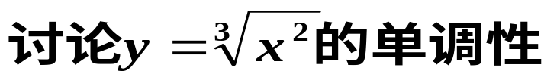

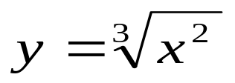
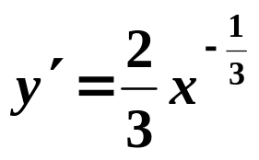
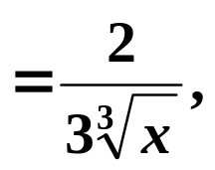




例2
解
例3
解

Slide 5







结论：
若函数在其定义域上连续，除有限个点导数不存在的点外，
导数存在且连续，则用
的根及
不存在的点划分
的定义域区间，
在这些部分区间上的单调性不变。
划分函数
的单调区间的步骤:
（1）确定函数定义域；
（2）求
（3）令
, 求出它的根x_{i};
（4）确定
的间断点、
不存在的点x_{k；}
（5）用 x_{i}、x_{k}把函数的定义域划分为单调区间；
（6）把以上结果制成表格。

Slide 6




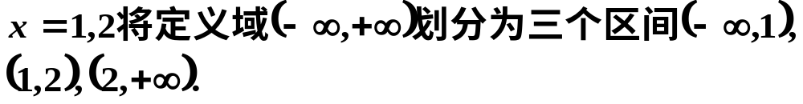












例4
解

Slide 7








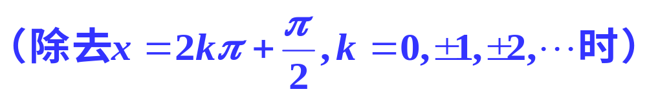
例5
解
结论：
若
在某区间内的个别点处为零，
在其余各点
则
在该区间上仍是单调增加（或单调
均为正（或负）时，
减少）的。
又例
解

Slide 8
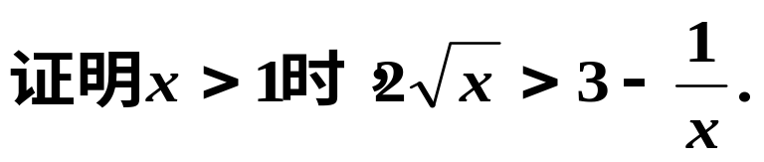
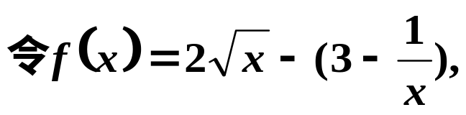
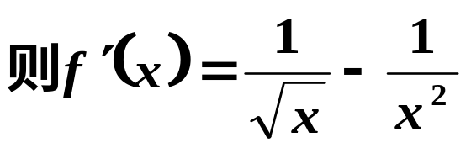
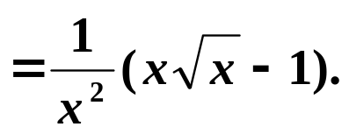





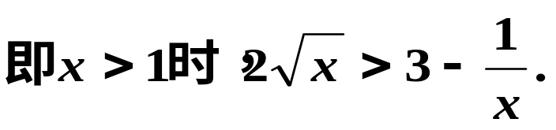
利用单调性证不等式
例6
证

Slide 9
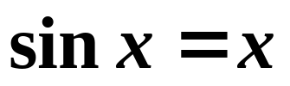
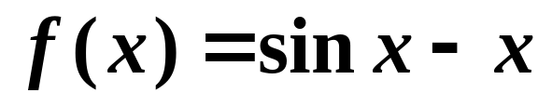
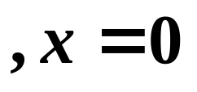
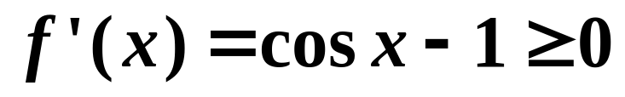
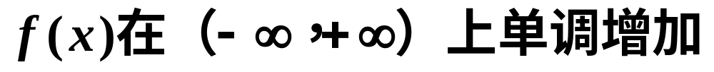
习题3-4 5、试证方程 只有一个实根
提示：
设
是一个根

Slide 10










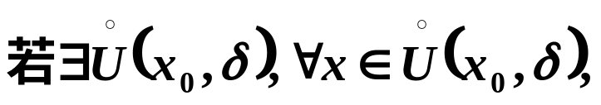






第五节 函数的极值及其求法
极值定义
(小)
(小)
极大值，
极大值点。
极小值，
极小值点。

Slide 11
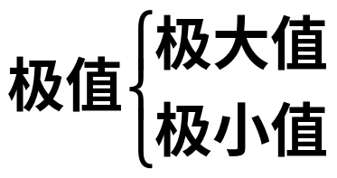
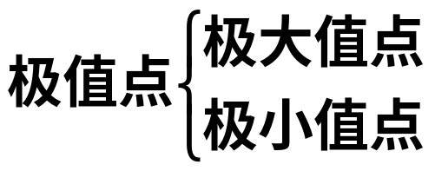




注：
（1）函数的极大值和极小值是局部性的。
如：
（2）
函数的极值只能在区间内部取得取得。
（3）若函数在某区间内部有唯一的极值点，
则极大值一定是
最大值，极小值一定是最小值。

Slide 12

定理1（必要条件）
驻点：使导数为零的点（即方程
的实根）。
可导函数的极值点一定是驻点，但驻点不一定是极值点。
问题：怎样才能从驻点中找出极值点？

Slide 13
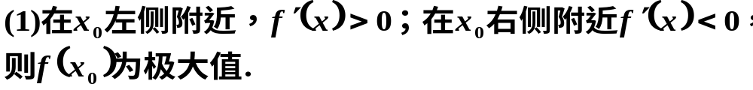
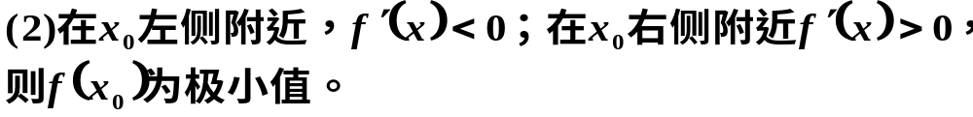
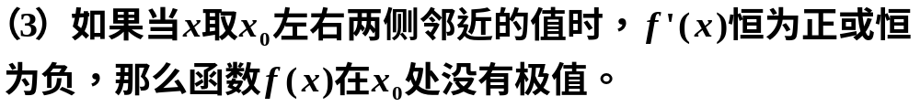

充分条件
定理2（第一充分条件）
定理3（第二充分条件）

Slide 14
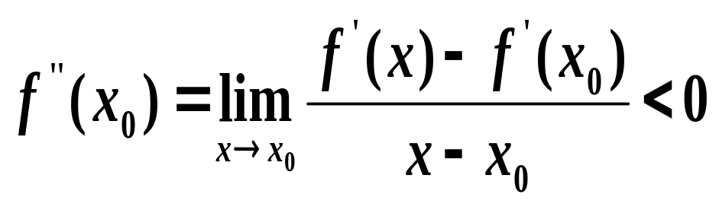
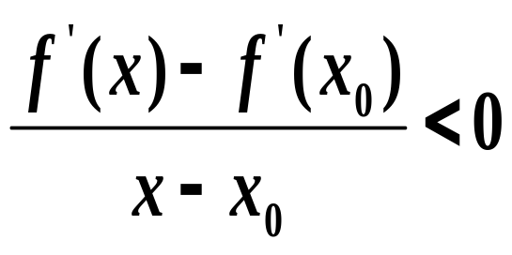
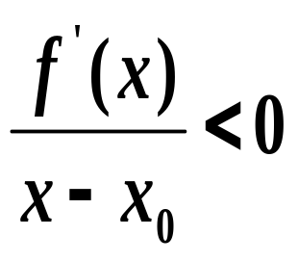
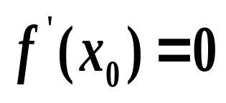
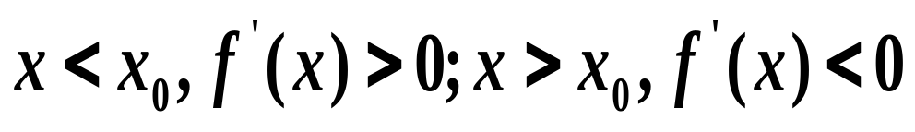
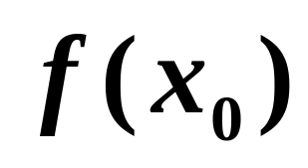
定理3（第二充分条件）
分析：
是极大值

Slide 15



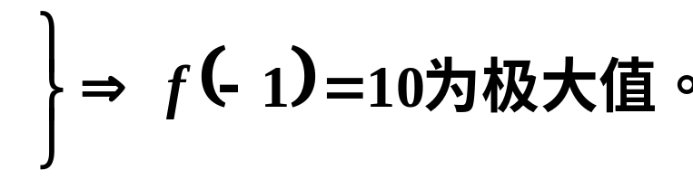


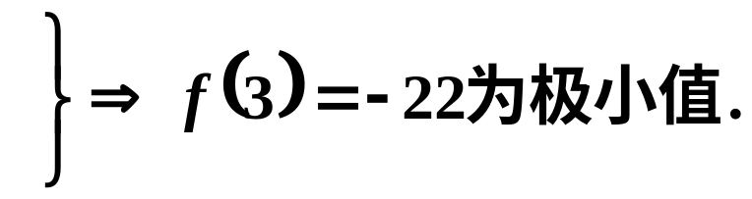






例1
解
法1
法2

Slide 16















例2
解
是函数的驻点。

Slide 17
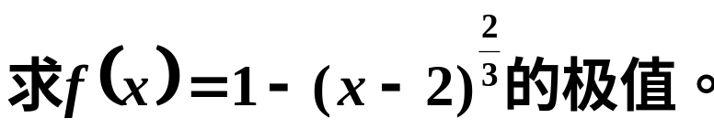
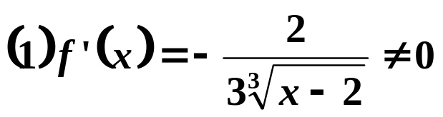




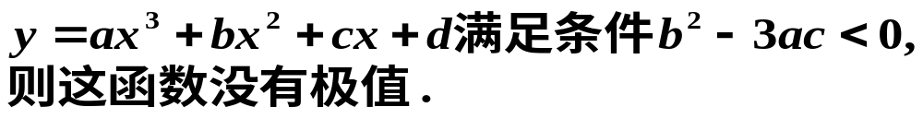


例3
作业:习题3-4,3-5
学习指导 例题3.22--3.30，除3.24
作业纸：P20 12—P21 14
下次交P19-20
解
2
习题3-5: 2、如果
提示：
原函数递增
原函数递减

Slide 18








第六节 最大值最小值问题
函数取得最值的点：
（1）驻点；
（2）区间端点。
例1
解

Slide 19

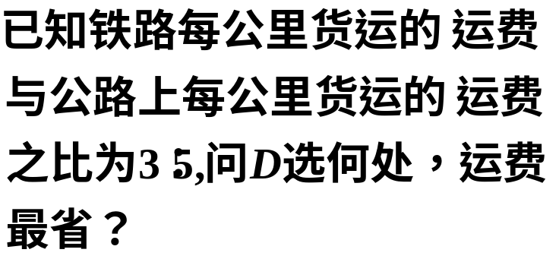






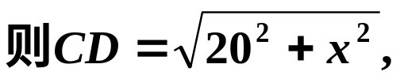


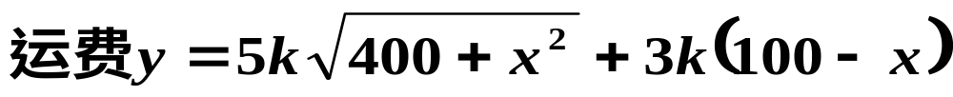

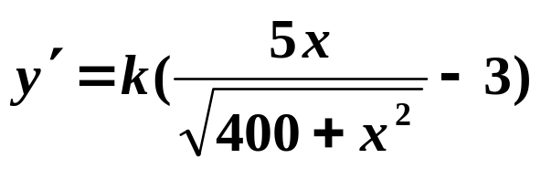


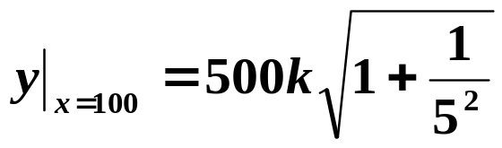
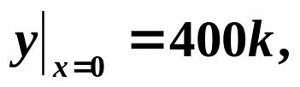
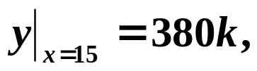
2. 实际问题中的最大最小值问题
铁路
例2
公路
解

Slide 20








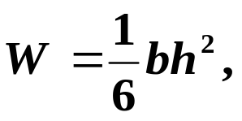

注：
(1)若函数在某区间内部有唯一的极值点，
则极大值一定是
函数在该区间上的最大值，极小值一定是最小值。
（2）对实际问题，若
在定义域区间内部只有一个驻点
就是所要求的最大值或最小值。
例3
把一直径为
的圆木锯成截面为
矩形的梁，问矩形截面的高
和宽
应如何
选择才能使梁的抗弯截面模量最大？
解
由力学分析知道：矩形梁的抗弯
截面模量为
而

Slide 21
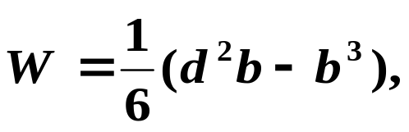

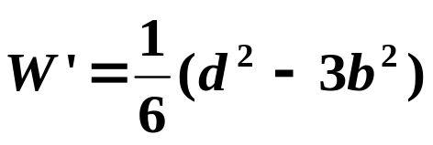
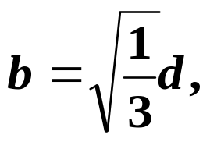

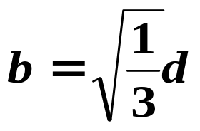

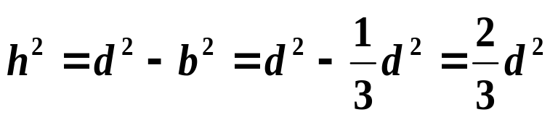
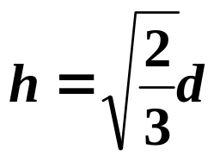
所以
令
得
是（o,d）内唯一驻点！
所以，当
时，
的值最大。这时
即

Slide 22
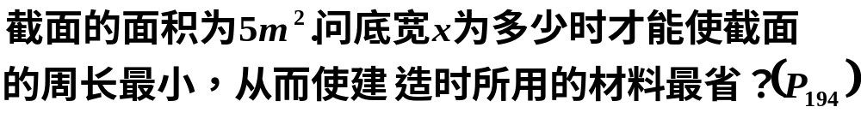
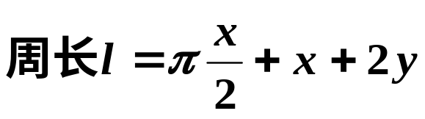
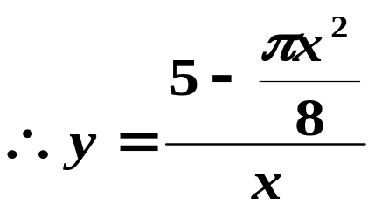










习题3-6 9.某地区防空洞的截面拟建成矩形加半圆
解
由于最小周长一定存在，

Slide 23
小结：
（1）判断函数单调性的方法
（2）函数极值的定义
（3）函数取得极值的必要条件
（4）函数取得极值的充分条件（第一种、第二种）。
（5）一般函数的最值的求法
（6）实际问题的最值的求法、函数关系式、定义域。

